Slide 1
薪酬理念、体系设计及管理

Slide 2
第一部分
薪酬福利总述

Slide 3
薪酬战略与公司总体战略的联系
公司远景
经营战略
组织设计
人力资源战略
薪酬战略
个人
部门
固定薪金
浮动薪金
福利安排
股票期权

Slide 4
薪酬体系的重要性
经营战略
人力资源策略
薪资福利的理念
薪资福利系统
薪酬体系
服务于公司战略
培养、吸引、保留及激励优秀管理、技术及操作人才

Slide 5
薪酬体系的比较
现行薪酬体系的特点
平均主义
与股东利益脱节
过于复杂烦琐
新型薪酬体系的特点
引进职等评定系统
与业绩紧密挂钩
建立完善的业绩管理系统
根本指导思想是为股东创造最大价值

Slide 6
薪酬变化（一）--战略方向变化
方向
业绩导向
建立职责观念
与股东价值挂钩
战略
按市场变化幅度控制固定薪金增长
增加浮动薪金比例
奖励高层主管的长期贡献
集中于影响业绩的重大事件
奖励员工做好本身能直接影响的工作
奖励发扬团队合作
有竞争力并具有市场导向的薪金水平
奖励即时、弹性及形式创新

Slide 7
薪酬变化（二）--薪资构成的平衡
外在激励
可用现金量化
  基本工资
  激励工资
    短期
    长期
  福利
    退休
    医疗
  津贴
内在激励
无法用现金量化
  工作满意度
  拥有完成工作的工具
  学习新技能的机会
  施加影响的机会
  公司文化很 “酷”
  人文环境好
  团队成员很棒
  职业发展的机会

Slide 8
薪酬变化（三）--市场趋势
少：
固定计划
长期的保障性计划
服务期
福利和额外津贴
多：
与业绩挂钩的浮动薪金
股票及股票期权
吸引新人才
强调主动性
非传统计划
“家长式”
“商业式”

Slide 9
薪酬管理的新趋势
更强调外部竞争和内部公平
调整固定薪酬向浮动、绩效倾斜
宽带结构
强调总体薪酬概念
长期激励
奖金
占全部薪酬的比例
福利
基本工资
传统
现状
未来

Slide 10
广义薪资因素的影响
对员工的影响
组成薪资的要素
吸引
保留
激励
基本工资
高
高
中
员工福利
低
中
低
特殊津贴
低
中
低
短期激励
高
中
高
长期激励
中
高
中

Slide 11
薪资构成名词解释
基本固定薪金：各个岗位中位在职者基本工资(每月基本工资)X12+固定奖金/双薪。本部分薪金为一名正式员工在一月正常工作的前提下可以确定获得的薪酬补偿。该部分薪金不与员工表现挂钩
固定薪金：基本固定薪金+固定现金补贴(膳食补贴、交通补贴、住房补贴、服装补贴、洗衣补贴、生活补贴及其它现金补贴)
浮动薪金： (上一年度)绩效奖金+业绩提成+加班工资/轮班补贴。根据员工业绩表现可以获得的现金部分
税前薪金总额：固定薪金+浮动薪金。本部分薪金为一名正式员工可以获得的全部现金收入
薪资构成：固定薪金、浮动薪金及税前薪金总额相互间比例关系，可以反映一名正式员工的收入构成情况
薪资架构：公司整体薪资水平在市场上的定位战略及每薪等员工的薪资范围确定情况

Slide 12
薪资构成公式
固定薪金
浮动薪金
基本工资
非固定补贴
年终奖金
税前薪金总额
+
=
固定现金补贴
  住房
  交通
  膳食
  服装
  其它
业绩奖金
有保障的--与薪等相关
可能挣得的--与业绩相关

Slide 13
第二部分
薪资体系设计

Slide 14
目录
  目标及流程
  前期准备
  技术操作
  方案调整
  方案分析与确定

Slide 15
薪资体系设计目标
符合公司整体战略需要
保证公司的薪资规划具有竞争性
建立公平分配薪资的体系
提供薪资决策的管理工具
工作流程必须要以设计目标作为导向

Slide 16
薪资体系建立流程
人力资源部薪酬经理
顾问
人力资源部薪酬管理组
薪酬管理委员会
开始
企业中长期发展计划
熟悉公司的战略目标和远景规划
明确企业人力资本发展战略
审核通过
熟悉公司目前的人力资本情况
通过定制调查获得相关行业数据
获得现有在职岗位薪酬数据情况
建立市场各分位下的薪资数据库
明确企业薪资市场定位
建立确定市场分位下的薪资曲线
建立本企业现有岗位确定分位下的薪资曲线
明确各层级薪资关系及范围
明确企业的可调节、可承受能力
建立调整后可实际操作的薪资曲线
是否达成一致
是
审核通过
否
操作层
各方提出改进意见
指导层
审核层

Slide 17
目录
  目标及流程
  前期准备
  技术操作
  方案调整
  方案分析与确定

Slide 18
检查准备的明细单
公司薪资理念
内部等级或宽带结构
每个职位和等级的员工数
实际的薪资数据
预计薪资增长率
相应的市场薪资数据

Slide 19
了解薪资理念
企业的历史
不同的商业环境
劳动力市场的定义
内部/外部导向
劳动力市场中的定位
经济形势
薪资的组合
员工中的差别待遇
职位评估系统
业绩所起的作用
企业在进行薪资体系设计时，应该综合考虑上述各因素对新体系可能带来的影响，特别是以公司战略作为基本出发点。从而在实际设计时就能够充分考虑到针对公司具体情况而主动设定若干前提条件

Slide 20
根据岗位分析和评估确定内部等级
在企业内部确定每一个岗位的相对价值
依据岗位的相对价值建立一个内部等级体系
确立合理的岗位等级和薪资级别的基准
为管理部门建立一个可靠的途径
岗位等级和薪资等级是不同的概念。在薪资规划之前，我们需要有一套完整的企业内部等级体系作为具体设计的基础。我们将以此为作为薪资等级的基础，但并不完全等同于岗位等级

Slide 21
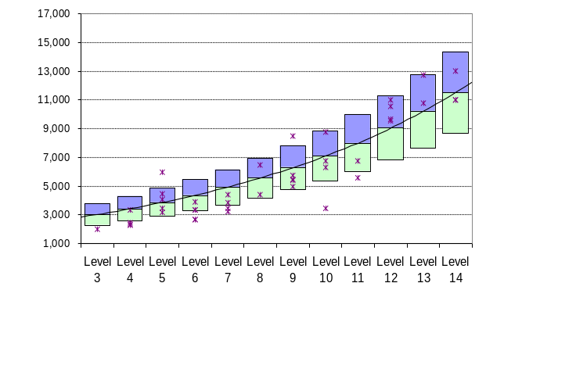
等级矩阵的使用
等级矩阵举例
职能
财务
采购
行政/人事
销售
生产
级别
.
.
.
14
高级经理
高级经理
13
高级经理
助理经理
经理
销售经理
12
会计师
11
行政人员
主管
主管
10
09
人事专员
采购专员
08
助理会计师
.
.
.
在薪资体系设计出来以后，我们可以将与该体系配套的岗位等级矩阵与薪资曲线放在一起进行横向关联，从而了解每一层级具体员工的代表数据情况，为后续的调整作准备。同时我们可以明确每一岗位在曲线图中的位置，从而了解其在公司整体中的地位

Slide 22
目录
  目标及流程
  前期准备
  技术操作
  方案调整
  方案分析与确定

Slide 23
技术操作--相关概念 I
薪资 (货币价值)
a:
某等级最大值
b:
某等级最小值
a
c
g
a-b:
带宽/层宽
f
政策线或薪资线
c-d:
相邻等级的重叠
e,f,g:
某等级中位值
e
f-e,g-f:
相邻等级中位值级差
d
b
等级(相对岗位价值)

Slide 24
技术操作--相关概念 II
等级最大值：该等级员工可能获得的最高工资
等级最小值：该等级员工可能获得的最低工资
带宽：每一薪资等级的级别宽度，反映同一薪资等级的在职员工因工作性质及对公司影响不同而在薪资上的差异。一般说来，薪资等级的宽度随着层级的提高而增加，即等级越高，在同一薪资等级范围内的差额幅度就越大
重叠度：相邻两个薪资等级的重叠情况。主要是由每一薪等基准职位之市场水平所決定的。重叠度从某种程度上能够反映公司的薪资战略及价值取向。一般说来，低等级之间重叠度较高，等级越高重叠度越低
中位值级差：反映了等级递进的增加率。一般说来，低等级之间级差较小，等级越高级差越大

Slide 25
目录
  目标及流程
  前期准备
  技术操作
  方案调整
  方案分析与确定

Slide 26
方案调节--程序
没有最佳的方案，只有相对可行的方案
确定调整后的中位值延展、中位值级差及相邻等级重叠度情况
分析目前
薪资与计划
薪资体系
的吻合性
调整市场薪资回归后的中位值数列
调整带宽
确定薪资
方案
需要时进行市场数据更新

Slide 27
方案调节--调整中位值
调整步骤
适当调整每等级中位值为最接近的整数以适应实际日常发放的需要
根据公司薪资战略及内部文化调整个别层级数据，以保证公司整体薪资趋势符合要求(建议仍以市场数据为基础，不宜改变过大以保证市场化水平)
估算公司全部薪资成本。如果不能承受，则应适当下调部分层级中位数值。若差距过大，则应考虑调低公司薪资在市场上的定位
确定调整后的中位值级差
不能过低 (相邻岗位级差小于10%)
  许多岗位在一条近似值的线上
  有必要重新评估
不能过高 (低等岗位相邻级差大于25%)
基准：
  低等岗位级差10%-15%
  中等岗位级差20%-25%
  高等岗位级差30%-40%

Slide 28
方案调节--调整带宽
调整步骤
根据公司薪资战略调整各等级带宽，体现公司对于不同层级员工的不同要求和晋升战略
综合考虑带宽序列的增长情况，尽量保持由低等到高等的逐渐增长趋势
根据目前在职者的薪资水平调整带宽，以使同等级内的薪资差距能够符合现实变动需要
估算公司全部薪资成本。如果不能承受，则应适当减少带宽以减低同等级内高薪水平
确定调整后的带宽
根据公司组织结构的变化而变化
在薪资增长与业绩关联的情况下薪资范围较宽
根据岗位的性质变化而变化(视公司特性及战略要求)，如：
  生产型/支持型岗位：15%-25%
  管理型/专业型岗位：25%-40%
  高级管理岗位：40%-60%

Slide 29
方案调节--调整带宽(续)
带宽的举例说明
+20%
最大值
)
]
+15%
带宽%
[
(
-1
x 100
=
最小值
2
(
)
=
中位值
最小值
2 + 带宽
50%
宽度
35%
宽度
(
)
=
1+
最大值
带宽
最小值
中位值
中位值
-15%
-20%

Slide 30
方案调节--调整带宽(续)
确定调整后的重叠度
综合考虑重叠度的变化情况，尽量保持由低等到高等的逐渐减少趋势，从而为较低等级员工跃级晋升提供方便，增强了工作积极性
根据目前在职者的薪资水平调整带宽，以使相邻等级的重叠度能够符合现实变动需要
估算公司全部薪资成本。如果不能承受，则应适当增加重叠度以扁平化薪资水平
无重叠
适度重叠
大部分重叠

Slide 31
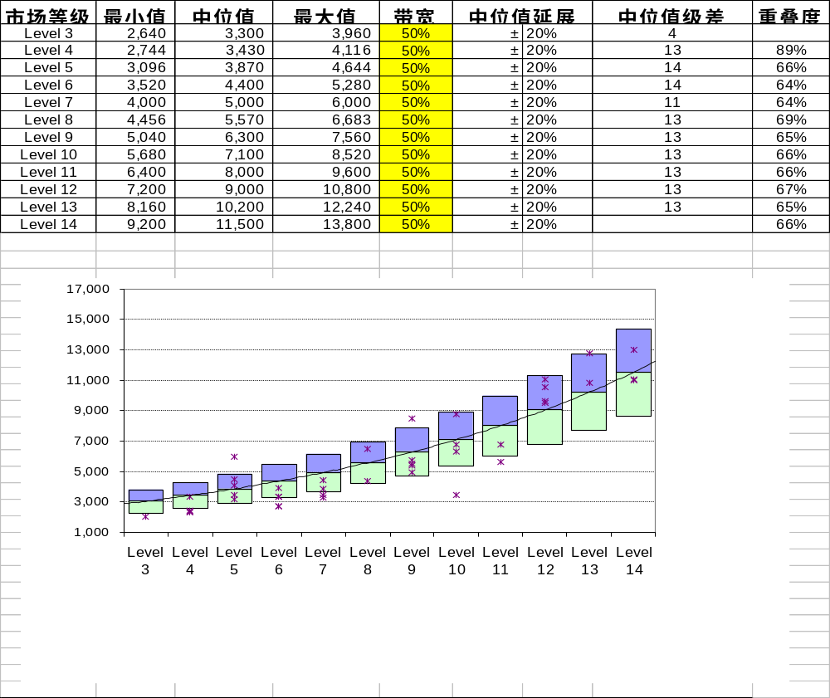
方案调节--调节后的备选薪资体系

Slide 32
目录
  目标及流程
  前期准备
  技术操作
  方案调整
  方案分析与确定

Slide 33
方案分析--个点分析 I
个点在所处等级中的位置
反映了每一在职员工现有薪资在新薪资体系相应等级中的水平。越处于等级矩阵的上方，相应在该等的薪资水平也越高
公式=
例如 最小值 = 8000
中位值 = 10000
最大值 = 12000
目前薪资- 最小值
X 100%
最大值 - 最小值
12000
例1：目前薪资= 10000
例2：目前薪资= 9000
10000 - 8000
9000 - 8000
10000
=
50%
=
25%
12000 - 8000
12000 - 8000
9000
8000

Slide 34
方案分析--个点分析 I (续)
如何理解个点在所处等级中的位置
所处位置
说明(对于正常绩效员工)
评估相应的内部比率
实际薪资较接近最低值
低于50%
  需提高个人薪资
低于1.00
  需调整带宽
50%
实际薪资在最低与最高值中间
1.00
  理想的情形
实际薪资较接近最高值
高于50%
  需冻结或控制个人的薪资增长
高于1.00
  需调整带宽

Slide 35
方案分析--个点分析 II
红点
个点在薪资等级范围之外
认为是正常情况，但要运用各种方法逐渐减少该类点数量直至最终达到全部点都落在等级矩阵内
一般分为两类点
  红点：目前薪资高于最高值
  绿点：目前薪资低于最低值
X
最高值
中位值
最低值
Y
绿点

Slide 36
方案分析--个点分析 II (续)
红点
产生原因
任职期较长
属于挖来的优秀人才
公司的重组
未作调整的薪资结构
岗位的重新配置
工会谈判提高薪资
上佳的业绩
提议
不包括在基本薪资内的一次性补贴
  津贴
  奖金
递延的薪资
晋升
无增长
更新薪资结构

Slide 37
方案分析--个点分析 II (续)
绿点
典型的原因
新雇佣
新的/迅速的晋升
公司的重组
薪资结构的调整
较差的业绩
提议
提供雇佣/试用期
提高至最低薪资点
  一次性增长
  更经常的薪资增长
降职或解雇

Slide 38
第三部分
薪酬管理

Slide 39
目录
  策略性的薪酬管理系统
  薪酬体系的调整、变更及确定
  薪酬体系的发展趋势

Slide 40
策略性的薪酬管理系统
经营战略
人力资源策略
薪酬理念
薪酬组成/市场比较
薪酬
系统
岗位评估/匹配
等级架构/
职位基准
设计薪酬结构
固定薪金
职位分析/
能力分析
变动薪金
业绩结果
奖金结构
股票期权/ 递延现金
长期运营结果
长期激励方案

Slide 41
薪资管理的目的
吸引，保持和激励有一定才干的员工达到组织的目标
为建立和支付薪资提供一个可靠的基础
为管理内部的平衡设立政策和程序
帮助管理部门沟通薪资政策

Slide 42
理想的薪资体系特性
外部竞争性
内部公正性
可承受的
合法的
浅显易懂的
较易管理的
灵活的
对企业合适的
一般说来，某一具体的薪资体系不可能同时达到所有的性质要求。我们一般更注重：
外部竞争性/内部公正性
可承受的
灵活的
我们特别要根据该公司的实际情况来决定在设计时应更注重外部竞争性/内部公正性：
新兴的/高速发展的企业-----外部竞争性
已有的/成熟运营的企业-----内部公正性

Slide 43
目录
  策略性的薪酬管理系统
  薪酬体系的调整、变更
  薪酬体系的发展趋势

Slide 44
薪资体系的变更
每年或每半年复审薪资体系(视公司实际需要)
收集和分析更新的市场数据
调整市场薪资曲线(根据市场趋势及公司发展整体调整)
根据岗位或等级的变动而调整薪资
业绩导致的薪资增长
决定个人薪资增长

Slide 45

薪资体系调整--市场定位变更
滞后政策：结构与计划年度初期的竞争性薪资相匹配
结构
富竞争性的薪资
计划年度
开始
结束

Slide 46
薪资体系调整--市场定位变更(续)
领先政策：结构与计划年度末竞争性薪资相匹配
结构
富竞争性的薪资
计划年度
开始
结束

Slide 47
薪资体系调整--市场定位变更(续)
领先/滞后政策：结构与计划年度中期的竞争性薪资相匹配
结构
富竞争性的薪资
开始
计划年度
结束

Slide 48
薪资体系调整--市场曲线变更
计算薪资比率
薪资比率是实际薪资与更新后市场化中位数值的比率，可以表示实际薪资与更新后市场竞争性薪资的比率
市场竞争性薪资是指公司已有明确薪资战略(在市场上的明确定位)前提下所确定的本公司欲比较的竞争性水平
公式
公司平均薪资
= 外部竞争比率
(实际薪资比市场薪资)
市场平均薪资
公司平均薪资
= 内部竞争比率
(实际薪资比现有体系)
公司中位值

Slide 49
薪资体系调整--市场曲线变更(续)
如何阐释薪资比率
薪资比率值
内部竞争比率
外部竞争比率
实际薪资低于中位值
实际薪资低于市场比率
低于1.00
在结构中仍有较大的上提空间
表明公司薪资处于落后的状态
理想的情形
1.00
实际薪资与中位值相当
实际薪资与市场比率相当
实际薪资高于中位值
实际薪资高于市场比率
高于1.00
中位值可能须做调整(也必须考虑到其他因素)
反映了公司支付的薪资高于市场上同等岗位

Slide 50
薪资体系调整--岗位或等级变动
岗位的类型或等级改变
调整
晋升
降级
调整方法
至少调整至相应等级的最小值
由于晋升而产生的增长
  增长至新等级的最小值
  按两牵涉级别的中位值差异率增长
  按两牵涉级别的最小值差异额增长
公司因业务需要，必要时将转调人员至薪等较低的职位，该员工将保持原薪等，视其为个人薪等，维持原薪资级别的薪资，一切调薪及有关事宜均依原等级薪资。一旦该员工离开本职位，新上任的人员薪资依该薪资等级正常对应数值

Slide 51
薪资体系调整--岗位或等级变动(续)
举例说明：
等级
目前的薪资
最小值
中位值
最大值
会计
5
18600
15000
18750
22500
财务经理
6
?
18000
22500
27000
会计将被提升为财务经理。但目前会计的薪资已超过财务经理所在级别的最小值，如何处理？
方法1 以中位值差异率增长
  中位值差异率 = 22500/18750 = 1.2
  新的薪资 = 目前的薪资 x 中位值差异率 = 18600 x 1.20 = 22320
方法2 以最低值差异额增长
  最低值差异额 = 18000 - 15000 = 3,000
  新的薪资 = 目前的薪资 + 最低值差异额 = 18600 + 3000 = 21600
  有效增长率 = (21600/18600) - 1 = 16%

Slide 52
薪资体系调整--业绩变动
根据考核期业绩表现调整员工薪资
仅基于业绩
  按照业绩表现给予加薪，加薪幅度与业绩有直接关联关系，与员工在薪等中的位置无关
同时基于业绩与个点在所处等级中的位置（使用业绩调薪矩阵）
  薪资在其所属等级中所处的百分位情况相同时，业绩优良者比业绩较差者加薪幅度大
  业绩排序位置相同情况下，薪资在其所属等级中所处的百分位越低，加薪幅度越大
  达到薪资所属等级最大值后不再加薪

Slide 53
目录
  策略性的薪酬管理系统
  薪酬体系的调整、变更及确定
  薪酬体系的发展趋势

Slide 54
薪资管理趋势
理想的薪资管理模式
将更多的固定薪资转化为可变的业绩奖励
更注重外部的竞争而非内部的公正
每等级具有更宽的薪资范围以适应扁平的组织结构 (“宽带结构”)
更注重对业绩、生产率和能力的奖励
将部分现金补偿作为风险性薪资构成

Slide 55
薪资管理趋势(续)
理想的薪资管理模式(续)
不再片面追求工资总额的控制
  员工人力不再仅仅被看作成本支出，而是视为一项企业可以获得的资源
  更强调整体薪酬回报而不是工资总额理念
    整体薪酬回报包括薪资、福利等诸多方面给员工带来的价值
    由于外部市场数据的不断变化，工资总额变得不再重要
  薪资构成及组合的多样灵活性导致员工不像以往看重工资总额，而是更注重弹性

Slide 56
薪资管理趋势(续)
等级
宽级设计
宽带结构

Slide 57
薪资管理趋势(续)
岗位
角色
人
传统岗位评估
混合系统
能力为基础的系统

Slide 58
薪资管理趋势(续)
组织结构和策略
功能
由上至下
高架式
层次减少
以程序为导向
以团队为基础
扁平结构
以知识为基础
自我管理团队
岗位
角色
人
基本薪资结构策略
传统的岗位评估/等级结构
以任务和岗位为基础的
强化知识的范围和深度
强化晋升
宽级设计
以级别和功能为基础
知识/能力的深度和广度
宽带架构
以职业生涯阶段为基础
由对企业增值所决定
注重员工的职业生涯

Slide 59
薪资管理趋势(续)
4级-5级
经理
高级管理人员
管理者：通过其他人贡献
宽带结构示例
专业的贡献者到资深的或高级的贡献者(非管理者)
薪资与4级有较大的重叠
3级
专业贡献
1级-2级
各级行政管理者/熟练的技术人员
包括非专业化的职位
独立贡献

